Slide 1
Инженер «зелёного» транспорта
Фестиваль мультимедийных проектов «Калейдоскоп профессий – XXI век
Выполнила Коренева Полина Игоревна
ученица 7 «В» МОУ СОШ №46
Руководитель: Медовникова Т.В.

Slide 2
Инженер «зелёного» транспорта
это специалист, который разрабатывает и совершенствует виды и системы транспорта, что позволяет снизить уровень негативного воздействия на окружающую среду.
В будущем такая профессия будет востребованна во многих городах, так как количество транспорта с каждым годом только увеличивается.

Slide 3
Когда появится профессия?
Профессия инженера «зеленого» транспорта возникла из экониши.
В США сейчас над созданием экологичного транспорта работают почти 500 тыс. человек.
Несмотря на это, инженера «зеленого» транспорта называют профессией будущего. Все из-за того, что эта работа решает задачи будущего — уменьшать экологический вред и защищать окружающий мир от негативного воздействия.

Slide 4
Обязанности инженера
Проектирование маршрутной сети общественного транспорта | Разработка транспортной стратегии и мастер-планов | Разработка комплексных схем организации дорожного движения и программ комплексного развития транспортной инфраструктуры
Оптимизация работы режимов светофорных объектов | Проведение исследований | Проектирование автоматизированой системы управления дорожным движением и интеллектуальной транспортной системы

Slide 5
Профессиональные навыки
владение методологией оценки транспортных схем | умение прогнозировать будущие проблемы и возможности в сфере «зелёного» транспорта | управление проектами
 |  | клиенто ориентированность
понимание принципов бережливого производства | умение работать с искусственным интеллектом | экологическое мышление

Slide 6
Качества успешности профессиональной деятельности
Энергичность
Эрудированность
Оригинальность
Находчивость
Разносторонность
Наблюдательность
Воспитанность
Уверенность в себе
Принимаемых решениях
Целеустремленность
Настойчивость
Тактичность

Slide 7
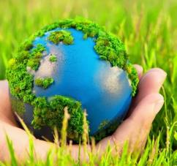
Родственные профессии
Специалист по уменьшению экологического следа
Эколог-логист
Эковожатый
Специалист по переработке
Агроэкологический фермер
Специалист по преодолению системных экологических катастроф
Экоаудитор

Slide 8
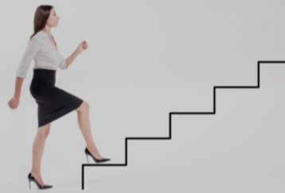
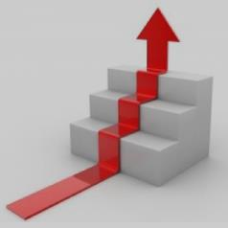
Карьерный рост
Разработка новых технологий
Инженер может заниматься созданием гибридных и электрических автомобилей, использованием альтернативных источников энергии в автотранспорте, улучшением аэродинамических характеристик транспортных средств и внедрением новых технологий для снижения энергопотребления
Управление проектами
Специалист отвечает за инновационные решения для перевозок и технологий компании, на которую он работает.
Переход в смежные области
Например, можно окончить магистратуру по направлениям «Экология и охрана природы», «Охрана дикой природы и экологии», «Экология и охрана окружающей среды», «Экотехнологии»

Slide 9
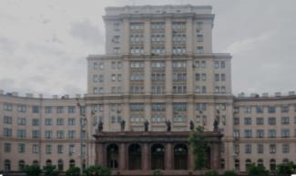
Пути получения профессии
Для успешного построения карьеры необходимо иметь базу инженера или программиста и надстройку в виде экологических знаний:
-бакалавриат по направлениям:
«Прикладная математика и информатика»
«Фундаментальная информатика и информационные технологии»
«Информационные системы и технологии»
-направление в магистратуре:
«Экология и охрана природы»
«Охрана дикой природы и экологии»
«Экология и охрана окружающей среды»
«Экотехнологии»
НИУ ВШЭ
МГТУ имени Н.Э. Баумана
НИЯУ МИФИ

Slide 10
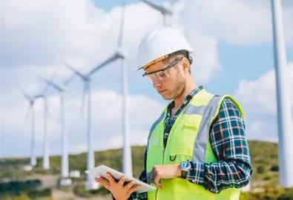
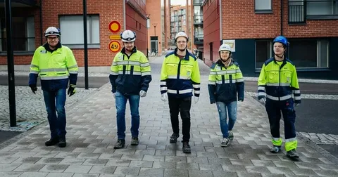
Риски профессии
Профессию инженера сложно отнести к числу опасных. Большое значение в его работе имеет чувство ответственности, ведь от его работоспособности и организованности нередко зависит рациональное использование рабочей силы и техники.
Необходимость решать вопрос с инфраструктурой.
Возможная роботизация отрасли.
Необходимость предвидеть развитие отрасли.

Slide 11
Инженер «зелёного транспорта»

